Slide 1
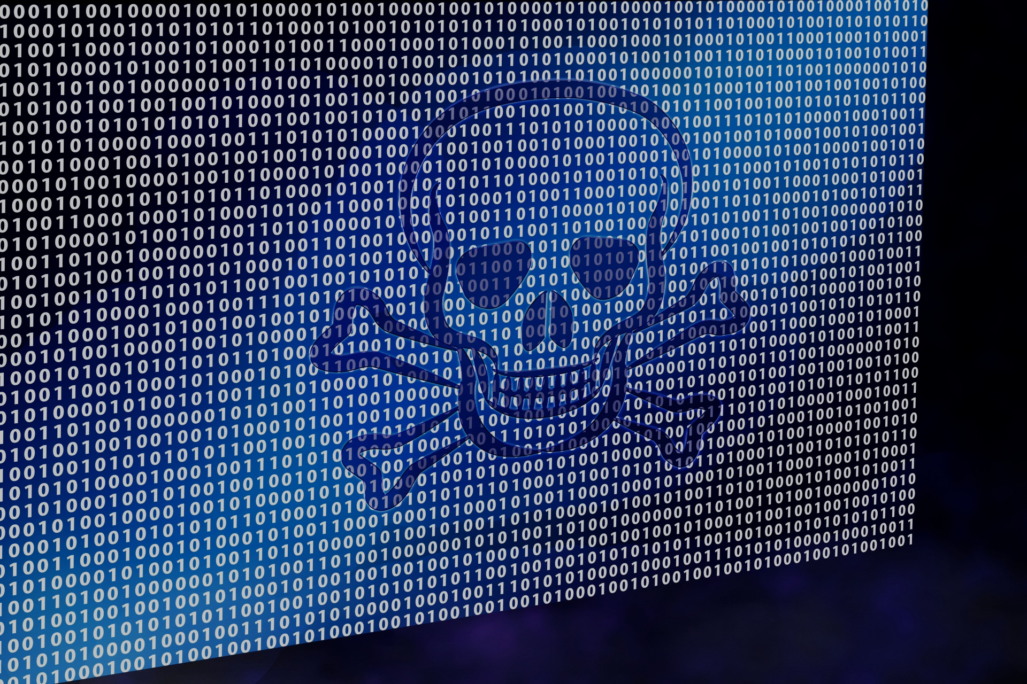
AMENAZAS DE INTERNET
Y METODOS PARA COMBATIRLOS

Slide 2
Riesgos
Estos son los principales riesgos:
Pérdidas de confidencialidad
Si nuestro dispositivo se ve afectado por ciertos ciberataques, pueden acceder a cierta información (fotos, contactos, ubicación, etc).
Pérdidas económicas
Directa o indirectamente tanto nuestros dispositivos, como los datos que ellos contienen, tienen un valor económico por lo que, si sufrimos la perdida de cualquiera de ellos, tendremos que invertir una cuantía económica para recuperarlos o reemplazarlos.
Pérdidas de datos
En caso de que nuestros dispositivos se vean afectados por amenazas que nos imposibiliten acceder a los datos, los habremos perdido para siempre
Daños a la reputación
Un ciberdelincuente puede tener acceso a nuestros datos confidenciales y privados. puede utilizar esta información en nuestra. También podemos ser víctimas de una suplantación de identidad .

Slide 3
Entendemos por amenaza todo aquello que pone en riesgo la seguridad de nuestros dispositivos
malware
Programa malicioso que tiene como fin robar datos privados, hacer que el dispositivo deje de funcionar correctamente o tomar su control para llevar a cabo otras acciones maliciosas.
Engloba todo el catálogo de programas malignos que contaminan nuestros dispositivos.
El malware se desarrolla principalmente con tres objetivos: el robo de información, el secuestro de los dispositivos y/o sus datos y el reclutamiento para una red de bots.
La ingeniería social
La ingeniería social es el conjunto de trucos y estrategias que los ciberdelincuentes utilizan con el fin de engañar a un usuario para que éste infecte su dispositivo, o facilite información privada.

Slide 4
La ingeniería social puede llevarse a cabo a través del correo electrónico, aplicaciones de mensajería instantánea y redes sociales.
Temáticas
Desastres naturales/accidentes
Se aprovechan de la sensibilidad y vulnerabilidad que estos hechos provocan en las personas para, por ejemplo, difundir páginas fraudulentas de donaciones.
Celebración de olimpiadas, mundiales, festivales, congresos...
Son una buena excusa para poner en circulación falsos sorteos, entradas, descuentos. A cambio de conseguir algo gratis, el usuario solo tiene que introducir sus datos personales.
Noticias sobre famosos
Escándalos, controversias, muertes…, este tipo de noticias captan la atención de los usuarios. Detrás de esta supuesta información se suele esconder algún tipo de malware.

Slide 5
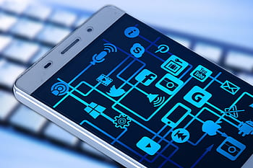
Situaciones que generan alarma
Multas, denuncias, notificaciones, problemas de seguridad. Se alerta al usuario de que debe realizar una acción de forma inmediata.
Lanzamiento de nuevos producto o servicios
La presentación de un nuevo dispositivo móvil, las actualizaciones de un sistema operativo o cualquier lanzamiento , puede servir para propagar malware.
Situación política del país
Difundir bulos sobre los políticos y sus partidos, es perfecto para recopilar direcciones de correo electrónico de usuarios así como otros datos personales.

Slide 6
bots u ordenadores zombie
Se conoce como ordenadores aquellos dispositivos que han sido infectados con un malware de tipo bot. Los dispositivos son infectados con el mismo tipo de malware y controlados por una misma persona.
Gracias a estos dispositivos infectados, se llevan a cabo actividades cibercriminales:
Capturar contraseñas y datos personales
Enviar spam y propagar virus
Hacer que una página web deje de estar disponible
Manipular encuestas y abusar de los servicios de pago por publicidad
Llevar a cabo desde los dispositivos otro tipo de fraudes
Principales vías de infección:
Correos electrónicos
Adjuntos maliciosos
Enlaces
Páginas web maliciosas
Aplicaciones maliciosas (apps)
Descarga de ficheros
Redes sociales
vulnerabilidades y fallos de seguridad
Dispositivos de almacenamiento externos

Slide 7
Fallos físicos de los dispositivos
Pueden provocar que tanto nuestros dispositivos, como los datos que tengamos almacenados en ellos se pierdan y desaparezcan, incluso sin previo aviso, o que puedan ser usados por terceros.
Se puede limitar el impacto de estas situaciones realizando copias de seguridad
Medidas de protección:
Fase 1:
Antivirus instalado y correctamente actualizado.
Herramientas anti espías.
Eliminar archivos temporales.
Fase 2:
Restaurar el sistema de tu ordenador..
Eliminar manualmente ficheros del ordenador. Fase 3: La solución definitiva
Formateo y reinstalación

Slide 8
En caso de haber sido víctima de algún tipo de fraude o delito online, debes seguir las indicaciones de la Oficina de Seguridad del Internauta (sirve de ayuda para eliminar maleware)
Pasos:
1. Intenta localizar el dispositivo
Los sistemas operativos para móviles disponen de servicios para la búsqueda del dispositivo,
activa «reproducir sonido». Esta opción hará sonar el dispositivo a todo volumen durante 5 minutos para facilitar su localización .
2. Bloquea el dispositivo
Activa el bloqueo del dispositivo para proteger la información que contiene,.
3. Borra los datos del dispositivo
Si no esperas recuperar el terminal, borra los datos que contiene de forma remota.
4. Bloquea la tarjeta SIM
Solicita a tu operadora de telefonía que bloquee la tarjeta SIM.
5. Denuncia ante las Fuerzas y Cuerpos de Seguridad del Estado
Si crees ha sido un robo denuncia a la Policía o a la Guardia Civil. Para interponer la denuncia deberás facilitar el identificador único del teléfono (IMEI).
6. Bloquea el dispositivo por IMEI
Solicita a tu operadora de telefonía el bloqueo del terminal para evitar que se use con otra tarjeta SIM.

Slide 9
1. MEDIDAS DE PROTECCION
1.1 Protección de acceso físico
Contraseña.
La contraseña siempre tiene que ser secreta y lo más robusta posible.
PIN.
Si se introduce el PIN de la SIM tres veces mal, la tarjeta se bloquea. Para desbloquearlo habría que introducir el código PUK .
Bloqueo de pantalla.
Bloquea el dispositivo de forma automática transcurrido un periodo de tiempo.
Sistemas de bloqueo de pantalla:
Patrón de desbloqueo. Se basa en una matriz de puntos de 3x3.
PIN. Combinación numérica de al menos 4 dígitos.
Contraseña. Combinación alfanumérica de al menos 4 dígitos
Biométricos. En algunos dispositivos se incorpora sistemas biométricos

Slide 10
1.2 Antivirus
Buscan, detectan y eliminan malware instalado en los dispositivos. Realizan también otras acciones:
analizar correos electrónicos,
cortafuegos,
analizador de URLs
En el caso de los dispositivos móviles la presencia de un antivirus es menos relevante
1.3 Actualizaciones de seguridad
Las actualizaciones muchas veces corrigen vulnerabilidades impidiendo que el atacante pueda explotarlas.
Actualizaciones de dispositivos móviles.
Actualizar el sistema operativo de nuestros dispositivos.
Actualizaciones de aplicaciones.
No olvidar las aplicaciones .
Actualizaciones de sistemas operativos Windows.
Se puede configurar para que se instalen automáticamente en el equipo.
Actualización de navegadores.
Los principales navegadores se actualizan por defecto de manera automática.

Slide 11
1.4 Cuentas de usuario
Es aconsejable disponer de un usuario con los privilegios limitados con el que trabajar habitualmente. El administrador solo se usará para administrar el dispositivo.
2. DESCARGA DE APLICACIONES
Recomendaciones:
Descargar aplicaciones de las tiendas oficiales.
Las probabilidades de descargar aplicaciones maliciosas desde las tiendas oficiales se reducen.
Evitar usar clientes no oficiales de aplicaciones para evitar riesgos.
Observar la procedencia de la aplicación.
Comprobar el número de descargas, la puntuación (rating) y comentarios.
Investigar otras fuentes de información independientes a las tiendas oficiales.
Revisión de permisos en aplicaciones.
Antes de descargar una aplicación revisa siempre que los permisos que te solicita son adecuados y acordes a la finalidad de la aplicación.

Slide 12
3.CONTRASEÑAS
3.1 Cómo gestionar de forma segura tus contraseñas
Las contraseñas son las llaves que dan acceso a nuestros servicios y por tanto a nuestra información personal. por lo que si alguien las consigue puede comprometer nuestra privacidad.
Si detectamos cualquier anomalía en el funcionamiento en el correo electrónico, redes sociales, blog, foro, etc., debemos cambiar la contraseña inmediatamente.

Slide 13
3.2 Contraseñas robustas
Debemos asegurarnos que la contraseña tenga:
Una longitud mínima de ocho caracteres, que combine mayúsculas, minúsculas, números y símbolos.
No utilizar :
Palabras sencillas en cualquier idioma, nombres propios, lugares, combinaciones excesivamente cortas, fechas de nacimiento, etc.
No debemos usar claves formadas únicamente a partir de la concatenación de varios elementos:
Trucos que permiten hacer contraseñas seguras :
Cambiar las vocales por números.
Utilizar reglas mnemotécnicas.
Claves basadas en un mismo patrón, introduciendo ligeras variaciones para cada servicio.

Slide 14
3.3 Gestores de contraseñas
Para no tener que memorizar todas las contraseñas que usemos, existen programas que las almacenan. (Gestores de contraseñas).
Tan sólo deberemos recordar una contraseña maestra de acceso al gestor.
verificación en dos pasos
Cuando activamos este tipo de verificación en un servicio web, además de utilizar la contraseña será necesario facilitar otro código único para concluir el acceso.
Este código generalmente es enviado al teléfono móvil .

Slide 15
<iframe src="https://player.vimeo.com/video/206701973" width="640" height="360" frameborder="0" allow="autoplay; fullscreen" allowfullscreen></iframe>
<p><a href="https://vimeo.com/206701973">&iquest;Has mejorado la seguridad de tu cuenta de GMail?/Have you improved your GMail account security?/Hobetu duzu GMail segurtasuna?</a> from <a href="https://vimeo.com/user63662433">PK17T1</a> on <a href="https://vimeo.com">Vimeo</a>.</p>

Slide 16
4. Configuración segura de servicios y redes sociales
Opciones de seguridad en servicios Google.
A través de “Mi cuenta” de Google se pueden gestionar datos y configurar opciones de seguridad.
Opciones de seguridad en Facebook.
recomendaciones ante un posible caso de robo o pérdida de terminal:
Únicamente tener el dispositivo en la mano mientras se esté utilizando.
Llevar el dispositivo con nosotros, en algún lugar “seguro”
.
No dejarlo nunca sobre mesas o mostradores.
Activar o instalar algún servicio o aplicación antirrobo, para la localización física del dispositivo.
Habilitar la opción de «Encontrar mi dispositivo». En el caso de que perdamos nuestro dispositivo móvil o que un ladrón nos lo robe, tanto Google como Apple cuentan con sus propias aplicaciones que permiten geolocalizar el terminal, enviar una notificación, bloquearlo y en el peor de los casos borrar toda la información restableciendo los parámetros de fábrica.

Slide 17
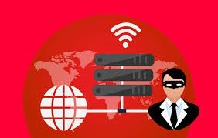
5. Protección de la información generada y almacenada
La única forma de estar completamente seguros de que los datos no se pierdan es crear copias de seguridad.
Las copias de seguridad sirven para almacenar toda la información que consideramos importante. (puede ser en un DVD, USB o la nube).
Cifrado de la información
Otra buena forma de proteger la información, es cifrarla.
Cualquier información que cifremos únicamente será accesible si se conoce la contraseña de descifrado.
Para cifrar la información utilizaremos programas o aplicaciones específicas

Slide 18
Los procesos de cifrado pueden realizarse principalmente sobre dos ámbitos:
Cifrado de dispositivos.
En este caso se cifra todo un medio de almacenamiento, como un disco duro.
Cifrado de ficheros para compartir.
Podemos proteger una parte de la información contenida en un medio de almacenamiento. Solo aquellas carpetas o archivos que escojamos para el cifrado serán ilegibles para quien no conozca la clave, y el resto de información será accesible normalmente.
6. Conexión segura a redes wifi
Las redes wifi también son objetivo de los ciberdelincuentes. Por ello es importante realizar un configuración segura del router .
El router es la puerta de entrada desde Internet hacia nuestra red privada por lo que configurarlo de manera correcta evitará, que alguien sin permiso pueda acceder e invada nuestra privacidad.
Wifi públicas. Estas redes ofrecen un servicio de carácter público y gratuito. Pero hay que tener en cuenta que pueden ser usadas para ataques informáticos. Hay que extremar la precaución durante su uso.

